Slide 1
策略知識管理課程期末報告
題目：諸葛亮自傳深入剖析
學生：周崇浩
學號：MI01041002

Slide 2
期末報告綱要
從自傳記載推論諸葛亮所具有的心智模式
探討諸葛亮 <<隆中對>> 的知識層次
為什麼劉備得到諸葛亮輔佐，卻無法完成匡復漢室的大業？
諸葛亮北伐中原的困境

Slide 3
從自傳記載推論諸葛亮所具有的心智模式

Slide 4
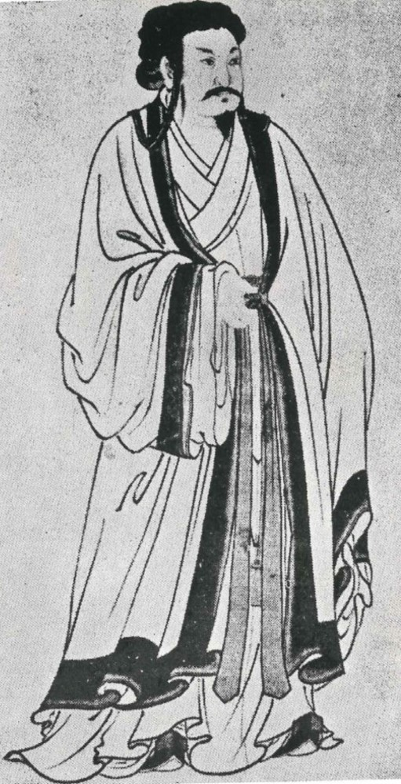
諸葛亮為一代良相，雖然北伐中原未竟全功，但其事蹟卻流傳千古，打動人心，為人們所傳頌。究其所帶來的精神及文化影響力，之所以對後世是如此的深遠，原因應該是其人格所散發的特質，展現出具有生命力的心智模式，帶來了成功的正面力量，鼓舞並激勵著人心。

Slide 5
以下是根據自傳記載之相關言行，列舉出諸葛亮具有那些心智模式：
事蹟記載 | 推測所擁有的心智模式 | 成功的正面力量
出身官宦世家 | 具有士大夫風範的本質 | 修養
國家政局面臨群雄割據 | 內心充滿對天下太平的渴望 | 人道慈愛 心靈的超越
父母早逝 | 早熟，從小懂得人情世故、學習獨立自主。 | 智慧與知識 人道慈愛 勇氣
與弟弟諸葛均依親叔叔 | 珍惜親情 | 人道慈愛
叔叔官場失勢後病逝 | 時不我與、不如暫時歸隱、等待機會，及在逆境中成長。 | 智慧與知識 修養
結廬躬耕 | 自立自強、勵精圖志 | 智慧與知識 勇氣
博覽群書 | 自我充實、學習上進 | 智慧與知識
結交名士 | 能夠發展人際關係，分享經驗，建立出內隱知識。 | 智慧與知識

Slide 6
事蹟記載 | 推測所擁有的心智模式 | 成功的正面力量
與友人切磋學問 | 能夠藉由與友人的討論，通過對事物的比較、分析，清楚陳述對事物的看法，將知識從內隱導引至外顯。 | 智慧與知識
自比管仲、樂毅 | 胸懷大志，內心充滿安邦定國的志向。 | 人道慈愛
好唸梁父吟 | 以二桃殺三士的典故來省思謀略的重要 | 智慧與知識
娶黃公望之女為妻 | 不注重世俗想法，活出自我。 | 修養 心靈的超越
隆中獻策 | 通過對時勢的觀察、評估，設計及實施三分天下的策略。 | 智慧與知識
為劉備誠意打動而同意輔佐劉備 | 悲天憫人、以天下蒼生為念 | 人道慈愛
要劉琦引用晋文公避禍於外的例子來安身 | 能夠學習先例來解決問題，具有標竿學習的意念。 | 智慧與知識
長坂兵敗危急存亡之秋，請命過江游說孫權合作抗曹。 | 逆境中尋求生機，共渡難關。 | 智慧與知識 勇氣

Slide 7
事蹟記載 | 推測所擁有的心智模式 | 成功的正面力量
以二分法及激將法刺激孫權來促成孫劉抗曹 | 觀察入微，不拘泥形式，因勢利導。 | 智慧與知識 勇氣
勸主稱帝 | 活用所學所聞，以典故勸導劉備跳脫個人思考框架，同意稱帝。 | 智慧與知識
劉備臨終託孤 | 勇於承擔、振衰起敝 | 勇氣 正義
與吳和好 | 權衡局勢、放下身段 | 智慧與知識
劉備病逝後拒絕臣服於魏 | 意志堅定而不改初衷，不會因為一時的失敗而喪失鬥志，不見利思遷。 | 勇氣 正義
以收服人心，而非只憑藉軍事力量來平定南中。 | 系統性思考，找對方法。 | 智慧與知識
以出師表明志北伐曹魏 | 誠實坦白，表露心跡，謀求團結一致、上下一心、同心同德。 | 勇氣 正義
衣食悉仰於官 | 淡泊物欲，不會因追求個人物質享受而喪失理想。 | 修養

Slide 8
事蹟記載 | 推測所擁有的心智模式 | 成功的正面力量
揮淚斬馬謖 | 處事公正嚴明、躬身自省 | 勇氣 正義 修養
李平欺瞞運糧之失 | 為人厚道、處事謹慎、給人改過自新的機會 | 修養
改良連弩 | 以開放性態度正視問題，研發創新。 | 智慧與知識
以木牛流馬運糧 | 發明新方法來解決問題 | 智慧與知識
以分兵屯田解決糧食的不足 | 建立制度來突破困境 | 智慧與知識
病逝前交代人事及軍事部署 | 責任感 | 正義
交代後事從簡 | 參透萬物道理、回歸自然 | 修養 心靈的超越

Slide 9
探討諸葛亮 <<隆中對>> 的知識層次

Slide 10
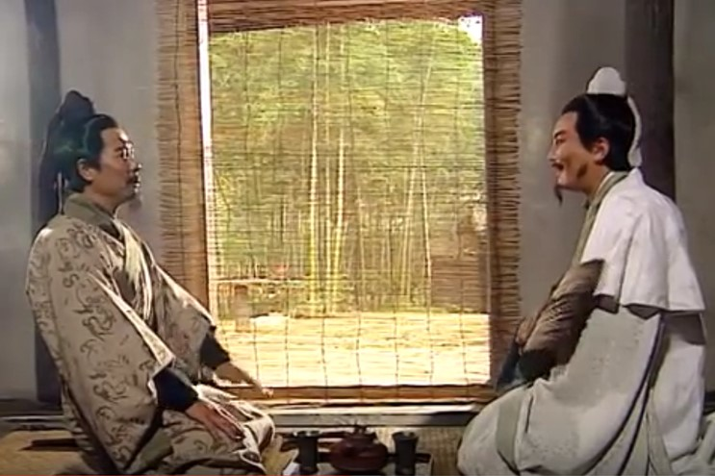
劉備為了能夠平定天下、匡復漢室，而三顧茅廬於隆中，求教問題於諸葛亮。諸葛亮根據其對天下局勢、各方勢力實力的觀察及評估，分析出進取天下的方法，而為劉備設計並說明了三分天下的策略。劉備在經過諸葛亮的一番解說後，改變了原有的心智模式，因而擴大了對時局看法的框架，聽後茅塞頓開，有如撥雲見日。後來劉備在諸葛亮的輔佐下，逐步站穩腳步，建立統治勢力，也因此不再顛沛流離，寄人籬下。

Slide 11
後人對諸葛亮在隆中與劉備的談話，稱之為 <<隆中對>>，以下是使用Quinn對知識層次的分類，來說明 <<隆中對>> 的內容：
認知知識 (know-what)：
原文 | 今操已擁百萬之眾，挾天子而令諸侯，此誠不可與爭鋒。孫權據有江東，已歷三世，國險而民附，賢能為之用，此可以為援而不可圖也。荊州北據漢、沔，利盡南海，東連吳會，西通巴蜀，此用武之國，而其主不能守，此殆天所以資將軍，將軍豈有意乎？益州險塞，沃野千里，天府之土，高祖因之以成帝業。劉璋暗弱，張魯在北，民殷國富而不知存恤，智能之士思得明君。
說明 | 以上為諸葛亮對天下大勢及各方實力的觀察，評估後認為曹操已擁兵百萬，以天子之名號令天下，所以應避其鋒芒。孫權據有江東已有三代，統治之地地勢險要，民心歸附，賢能之人皆能為其所用，因此只能作為外援而不可佔有。荊州地處中心，為兵家必爭的地方，現有統治者卻沒有能力守住。益州地勢險要，擁有廣闊肥沃的土地，統治者劉璋平庸懦弱，張魯則據有漢中，人民勤奮、國家富有，卻不知存有撫恤之心，因此有才識能力的人都渴望得到賢明君主的領導。

Slide 12
進階技能 (know-how)：
原文 | 將軍既帝室之胄，信義著于四海，總攬英雄，思賢如渴，若跨有荊、益，保其巖阻，西諸戎，南撫夷越，外結好孫權，內修政理；天下有變，則命一上將將荊州之軍以向宛、洛，將軍身率益州之眾出於秦川，百姓孰敢不簞食壺漿以迎將軍者乎？
說明 | 以上為諸葛亮為劉備設計完成目標的方法，即佔有荊州、益州，並把守住兩地險要之地，與西邊的民族和睦相處，安撫南邊的部落民族，對外與孫權結成聯盟，對內則勤修內政；當天下大勢出現變化時，則派遣一員上將指揮駐守荊州的軍隊攻向宛、洛，劉備則可親率益州大軍攻取秦川。
系統理解 (know-why)：
原文 | 曹操比于袁紹，則名微而眾寡，然操遂能克紹，以弱為強者，非惟天時，抑亦人謀也。
說明 | 諸葛亮認為曹操比之袁紹，名聲小、兵力少，卻可以戰勝袁紹，從弱小變為強大，其原因除了掌握時機，更重要的是人的謀劃得當，也就是策略的正確，才是成功的關鍵因素。

Slide 13
自我激勵創造力 (care-why)：
原文 | 霸業可成，漢室可興矣。
說明 | 諸葛亮認為劉備若根據其謀劃來行事，則可成就霸業、復興漢室。

Slide 14
為什麼劉備得到諸葛亮輔佐，卻無法完成匡復漢室的大業？

Slide 15
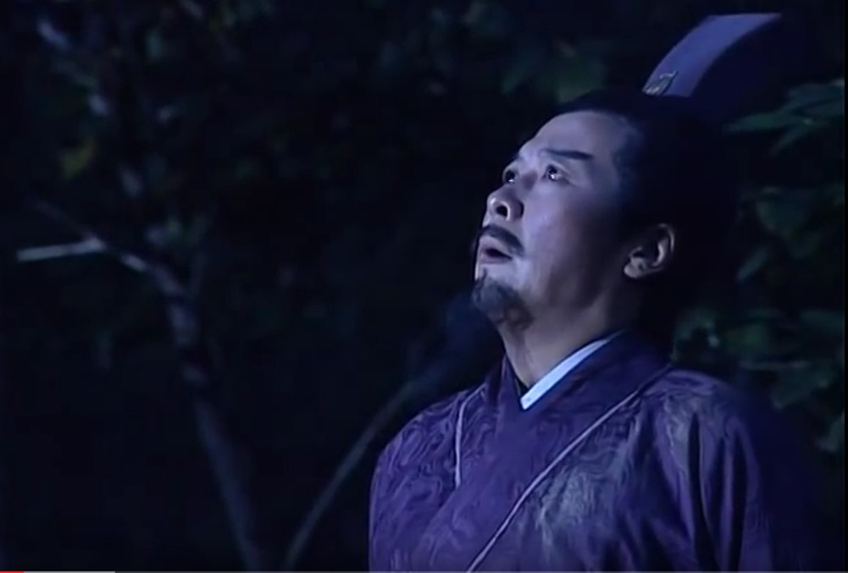
劉備在步入中年之時，想到其戎馬半生，卻仍然無立足之地，內心除了感傷外，也開始思考為什麼會如此？劉備認為與對手曹操及孫權相比，身邊不乏萬人敵之猛將，但卻無法像曹操及孫權一樣據有一方，原因應在於其不像曹操及孫權身邊擁有眾多謀士，能夠進獻策略及謀劃大事，以致於征戰多年，卻仍無法佔有建功立業的根據地來成就大事，基於此種想法，劉備開始遍訪各地，尋找可替其擘劃的才智之士。

Slide 16
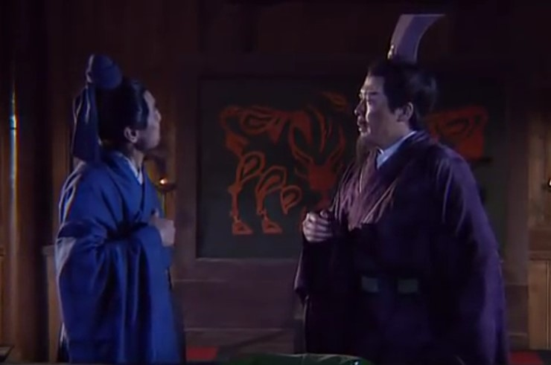
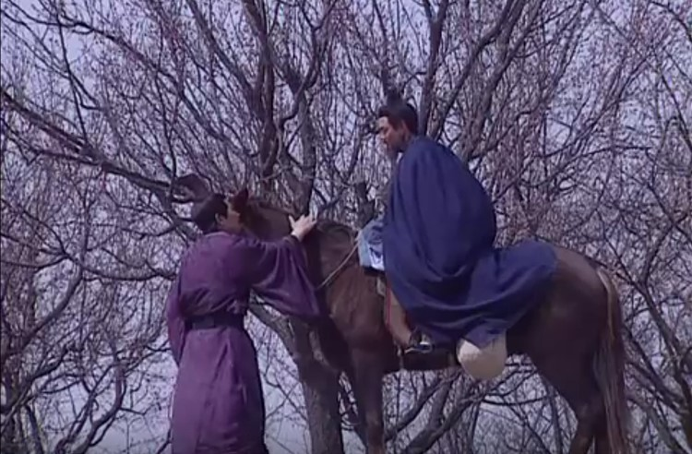
劉備經過與荊州名士司馬徽的談話、徐庶的推薦，及三顧茅廬的轉折，請出了經世之才諸葛亮替其謀劃，而後也因為諸葛亮在外交上的成功，造就了劉備在軍事上的勝利，讓劉備有機會在人生低潮的逆境中，展翅高飛，逐步擴大統治的勢力範圍，進而在政治上取得了一席之地，能夠與曹操、孫權鼎足而立，得到了稱霸天下的入場門票。

Slide 17
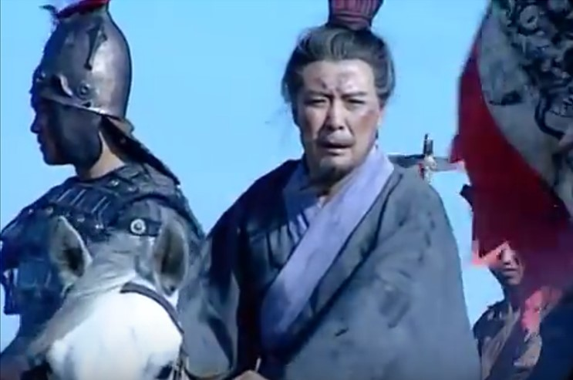
然而劉備最終並未因為得到了諸葛亮及其他才智之士的輔佐，而能完成復興漢室的大業，究其原因，乃在於劉備的行事風格，仍然侷限於其既有之思考框架，因為心智模式沒有改變，造成看事情的視野沒有擴大，言行仍然照著過去的行為習慣來引導，以致在征吳戰爭中兵敗夷陵，退守並病逝於白帝城，而以失敗來收場。

Slide 18
以下是針對劉備未改變其既有心智模式，造成思考框架侷限性的舉例說明：
重事個人名聲：劉備因為太過重視個人聲譽，因而很在意世人對其處事的評價，以致總是在關鍵時刻錯失良機，甚至也因此常使其及身邊之人處於險境，比如荊州牧劉表有意讓位給劉備時，劉備卻擔憂接受了劉表的請託，世人會認為其是趁人之危，而不聽從諸葛亮的苦心勸告與以接受。在曹操入侵荊州之時，認為抛棄百姓會失了民心，因此堅持帶著百姓一起逃難，卻未能從軍事角度考量，以致百姓的同行拖慢了軍隊的速度，而被曹操派來的追兵趕上，付出了兵士及隨行百姓死傷慘重的代價。

Slide 19
不可一世：劉備在征吳的夷陵之戰中，自視其久戰沙場，不顧身邊謀士的提醒，輕視對手陸遜的能力。陸遜則因試探性攻擊而得知蜀軍弱點，以火攻連綿數里之蜀軍營寨，及以水路夾擊，致使蜀軍大敗，死傷慘重，劉備僅以身免，從此一振不起。陸遜之所以能夠擊敗劉備，以弱勝強，乃在於其比劉備更有學習能力，能夠透過學習快速改變心智模式，以學的比狼快的精神，跳脫框架，找到致勝的關鍵因素，而能贏得軍事上的勝利。

Slide 20
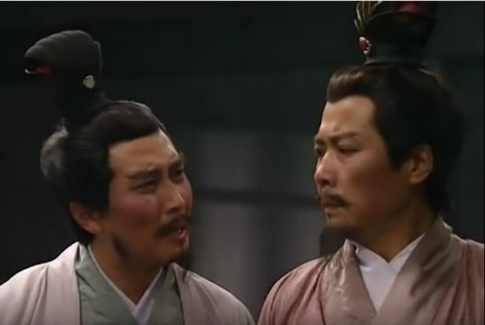
劉備不想讓世人誤認其趁人之危，而未聽從諸葛亮的勸告來接受劉表的讓位。

Slide 21
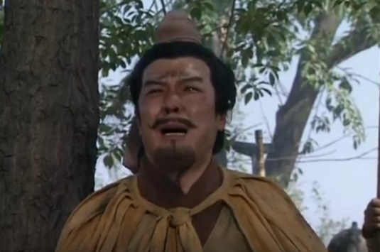
劉備堅持帶著百姓一起逃難，以致被追兵趕到而造成嚴重傷亡。

Slide 22
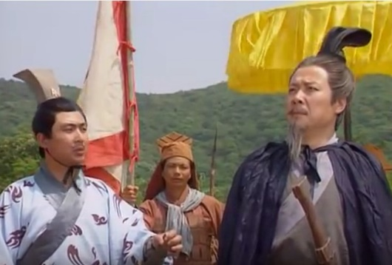
劉備自視其久戰沙場，而忽略馬良對於陸遜足智多謀、智勇雙全的評價。

Slide 23
以系統思考圖來分析劉備未能完成復興漢室的原因
+
身邊有謀劃之人
才智之士慕名來歸
+
重視個人聲譽
+
不可一世
+
+
建立功業
+
-
-
+
顧忌世人評價
忽略身邊謀士的提醒
輕視對手
+
+
無法跳脫思考框架

Slide 24
諸葛亮北伐中原的困境

Slide 25
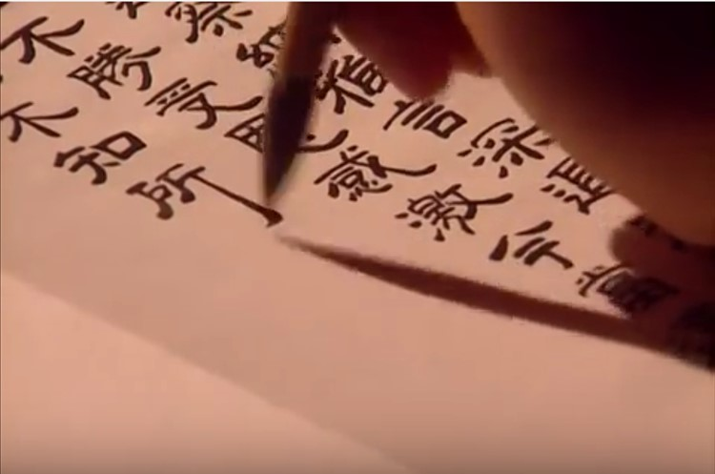
諸葛亮在劉備臨終前接受遺詔，擔負起復興漢室的重責大任，為了想在有生之年完成先主劉備的遺志，於是在平定南中不久後，即以出師表上奏後主劉禪表明心跡，接著陸陸續續發動了數次北伐曹魏的戰爭，最終在第五次北伐戰爭時，因為積勞成疾病逝軍中，也因此終其一身，未能完成其心裡念茲在茲的北伐大業。

Slide 26
諸葛亮未能在有生之年完成匡復漢室的使命，除了蜀漢與曹魏的實力有一段距離外，也因為荊州之失，少了其在 <<隆中對>> 中構想以兩路軍隊北伐中原，以達到兩面夾擊曹魏的戰略，雖然其之後寄望以上庸、孫吳之兵來達到相同的軍事效果，但都被魏軍各個擊破而致使其陷於孤軍奮戰。此外，軍糧的不足，使其多次北伐都只能半途而廢，倉促退兵，加上多次北伐不成，將領難免會有用兵方法的不同想法，當然最重要的是健康因素，終使其在北伐中結束一生，留給後人出師未捷身生死、常使英雄淚滿襟的感慨。

Slide 27
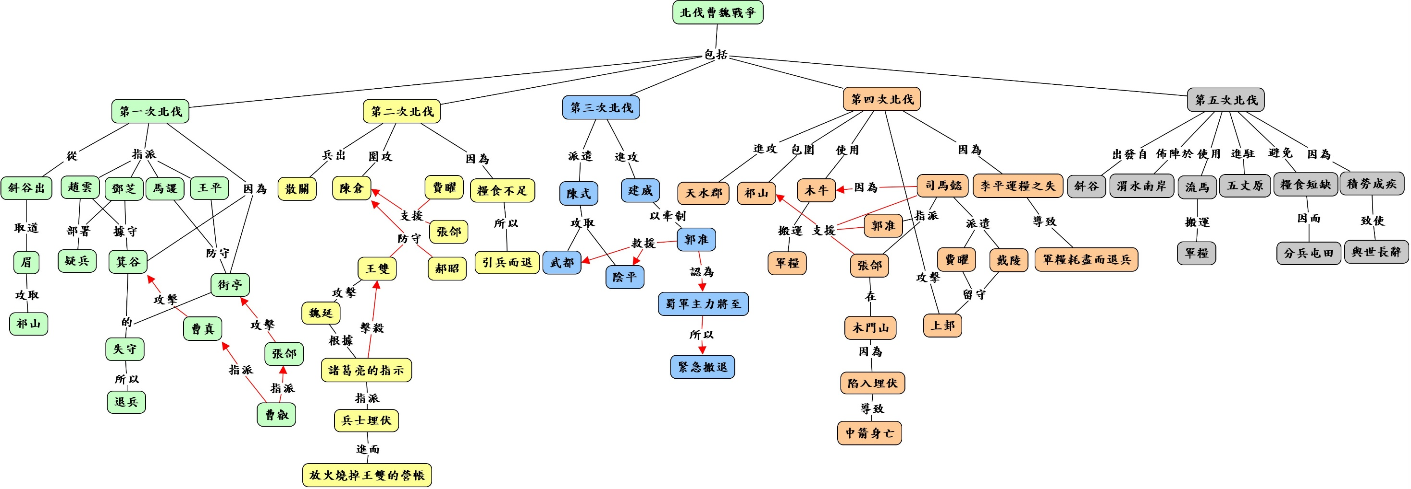
以概念圖來了解諸葛亮五次北伐的經過

Slide 28
諸葛亮北伐中原糧食不足的問題
糧運不繼是造成諸葛亮在北伐中原時，軍中缺糧的重要因素，一直困擾著諸葛亮的北伐大業，甚至因為糧運無法即時送達，而造成內部的矛盾，比如李平為了掩蓋糧運的失誤而編造謊言，引起政治上的極大紛爭，後來諸葛亮也曾為了解決糧運的困
難，而發明了木牛流馬，姑且不論此種發明可信度及可用性如何，但至少說明了糧運的問題，是讓諸葛亮除了對曹魏軍事戰爭的用兵外，其所最關注的一件事。
諸葛亮在第五次北伐時，為了能夠與曹魏持久對戰，開始使用了分兵屯田的方法來解決糧運的不繼，或許這是師法自己與其弟曾在南陽耕讀的經驗，以自立耕生的作法來解決軍中缺糧的問題。

Slide 29
北伐作戰方案看法的不同
蜀軍猛將魏延在北伐之初，即認為與曹魏持久作戰不利蜀軍，應採用奇兵，以奇襲來獲取軍事上的勝利，因而要求諸葛亮能讓其自領一軍，從子午谷攻取關中，但諸葛亮認為此法太過危險，可能會中了敵人的埋伏而危害大軍，不像從隴右進攻來得坦順，所以拒絕了魏延的提議。
但每一次的北伐，魏延都會要求諸葛亮讓其自領一軍進攻曹魏，都被諸葛亮拒絕，加上北伐戰爭大都因為糧運問題而無功而返，更加深了魏延對諸葛亮的不滿，認為諸葛亮膽小怯弱，感歎自己的才能不被重用。

Slide 30
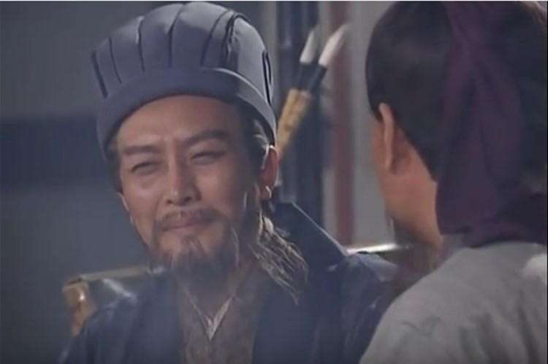
積勞成疾、影響健康
諸葛亮因為心懷復興漢室的使命感，因而嘔心瀝血，終日為著北伐大業而操勞，也因此健康狀況逐漸亮起紅燈。每次的北伐戰爭，在無人能替的狀況下，諸葛亮也都必須親自至陣前督戰，無法在後方運籌帷幄。由於長年軍旅的勞頓，加上年歲的增長，致使最終病卒於軍中。
諸葛亮生前並非不知培養後人，來替其分憂解勞，但自從跟在身邊學習的馬謖因為兵敗問斬後，就沒有能夠心領神會的人可供其驅策，雖然之後陸續培養了姜維等武將，及蔣琬等文人，但都只是聽命行事之人，或者是一方幹才，能夠真正為其排憂解難的人則是付之闕如。

Slide 31
以系統思考圖來說明諸葛亮北伐所面對的困境
兵棋推演
實兵對抗
方案並陳
運籌帷幄
培養後進
組織學習
事必躬親
+
-
+
-
將領對作戰方案的見解一致
+
-
軍糧
+
北伐曹魏
匡復漢室
健康
+
+
+
+
+
分兵屯田

